Slide 1
Gói và đặc tả truy xuất
PACKAGE AND ACCESS SPECIFIERS

Slide 2
Mục tiêu
Giới thiệu về gói (package).
Các từ khóa điều khiển truy xuất
Các bổ từ cho trường và phương thức (field và method).

Slide 3

Gói - Packages
Java cho phép nhóm các lớp trong một tập hợp – được gọi là gói (package).
Sử dụng gói sẽ thuận tiện cho:
  Tổ chức công việc
  Phân tách phần code do cá nhân viết với thư viện lớp được cung cấp.
Nguyên nhân chính của việc sử dụng gói là để bảo đảm tính duy nhất cho tên lớp
  Sử dụng tên URL của công ty và viết viết theo chiều ngược lại -> bảo đảm tính duy nhất
fptaptech.edu.vn
vn.edu.fptaptech

Slide 4
Các tính năng của các gói Java
Gói có thể có gói con
Một gói không thể có hai thành viên với cùng một tên
Nếu 1 lớp hoặc 1 giao diện (interface) được đưa vào trong gói, nó phải được tham chiếu bằng cách sử dụng tên đầy đủ (fully qualified name) – đó là tên của lớp kèm với tên gói.
Tên gói được viết bằng chữ thường.

Slide 5
Các kiểu gói trong Java
Gói được định nghĩa trước - Predefined packages
  Các gói trong lớp thư viện Java, được bắt đầu với “java.” hoặc “javax.”
Gói do người sử dụng tự định nghĩa - User-defined packages
  Được tạo bởi người phát triển.
Gói “java.lang” được chèn tự động vào các ứng dụng Java (Java appliaction).

Slide 6
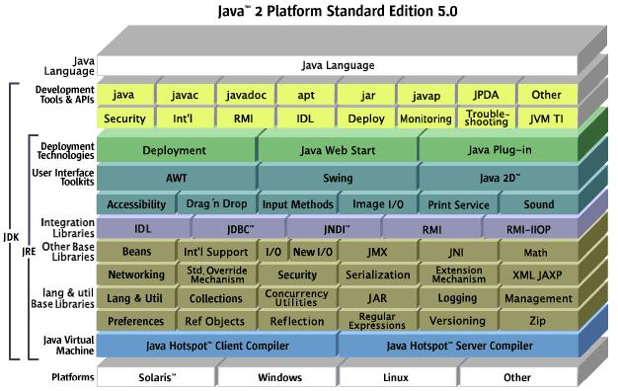
Gói định nghĩa trước - Predefined packages Libraries

Slide 7
Tạo 1 gói - Creating a Package
Xem file note

Slide 8
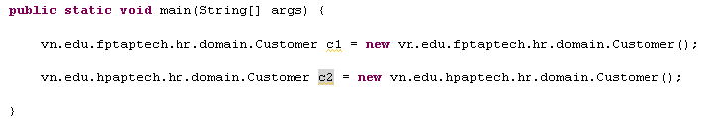
Một vài điều cần chú ý
Các lớp có nhu cầu được sử dụng bên ngoài gói trong các chương trình khác bắt buộc phải khai báo là public
Nếu có 2 hoặc nhiều hơn các gói có các lớp được định nghĩa với cùng một tên và chương trình import cả hai gói này, thì tên đầy đủ phải được sử dụng để tránh xung đột.

Slide 9
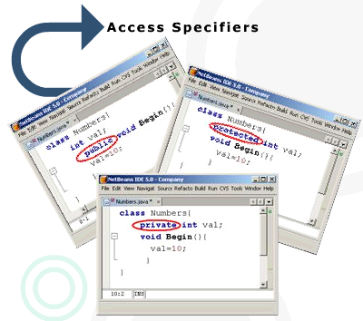
Đặc tả truy xuất - Access Specifier (Modifiers)
Được sử dụng để điều khiển việc truy xuất tới lớp và các thành viên của lớp.
Quyết định xem lớp và các thành viên của nó có thể được triệu hồi bởi các lớp hoặc giao diện khác hay không
Giúp:
  Ngăn chặn việc lạm dụng
  Che dấu các chi tiết của lớp

Slide 10
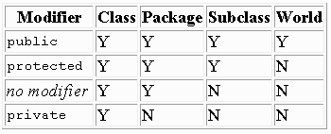
Các mức truy xuất - Levels of Access Specifier
Mức của lớp - Class level.
  “public”
    Lớp được truy xuất ở bất kỳ nơi nào
  “package-private” (default access modifier)
    Lớp có thể được truy xuất bởi các lớp khác trong cùng 1 gói
Mức thành phần của lớp - Class members

Slide 11
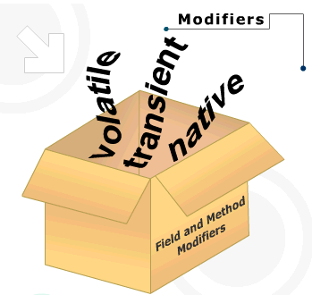
Các bổ từ của trường và phương thức
Sử dụng để định danh trường và phương thức.
Cần được khai báo để điều khiển cách thức truy xuất của người dùng.

Slide 12
Bổ từ “volatile”
Chỉ áp dụng cho field.
Cho phép nội dung của biến được đồng bộ hóa trên tất cả các tuyến đoạn (threads) đang chạy.
  Khi giá trị của biến thay đổi, tất cả các tuyến đoạn sẽ phản ánh thay đổi đó.
Ít dùng.

Slide 13
Bổ từ “native”
Chỉ sử dụng với phương thức
Khi dùng với bổ từ này nó cho biết phương thức được viết bằng ngôn ngữ khác Java.
Hàm khởi dựng, trường, lớp và giao diện không có bổ từ này

Slide 14
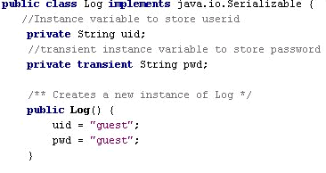
Bổ từ “transient”
Được sử dụng khi khai báo các trường mà nó không được lưu giữ lại như một phần của trạng thái đối tượng(khi lưu lên file).
“Serialization” trong Java chuyển thông tin về trạng thái của đối tượng thành luồng (stream) các bytes. Luồng thông tin này có thể được lưu vào đĩa hoặc bộ nhớ.

Slide 15
Tóm tắt!
Giới thiệu về gói.
Các từ khóa điều khiển truy xuất - Access Control keywords
  public
  private
  protected
  default
Các bổ từ cho trường và phương thức - Field and Method Modifiers
  volatile
  native
  transient
Thank you!

